Slide 1


CHÀO MỪNG CÁC EM
CÙNG ĐẾN VỚI TIẾT HỌC HÔM NAY!

Slide 2



TRÒ CHƠI
“Ai nhanh – Ai đúng”
Tìm đến trang sách 100.
Tìm đến trang sách 101.
Trang sách tiếp theo của trang sách 109 là trang bao nhiêu?
Notes:
更多精美模板欢迎访问 WWW.33PPT.COM

Slide 3

BÀI 74: CÁC SỐ CÓ BA CHỮ SỐ

Slide 4
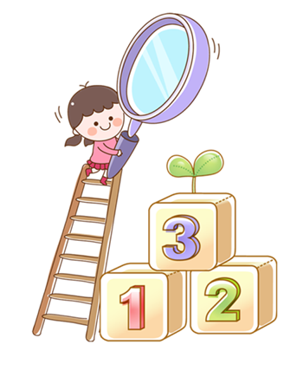
NỘI DUNG BÀI HỌC
1. Hình thành các số có ba chữ số
2. Luyện tập
3. Vận dụng

Slide 5
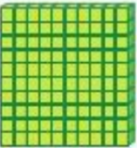


1. Hình thành các số có ba chữ số
a) Thao tác trên các khối lập phương, đếm, đọc các số tương ứng
Lấy ra 110 khối lập phương, đếm 110, lấy thêm từng khối lập phương nhỏ và đếm tiếp: 111, 112
Một trăm mười
Một trăm mười một
Một trăm mười hai

Slide 6
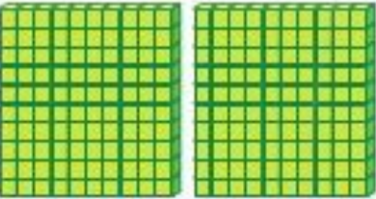
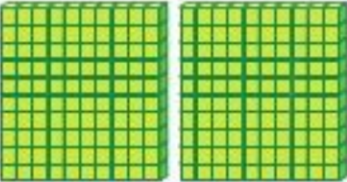

1. Hình thành các số có ba chữ số
a) Thao tác trên các khối lập phương, đếm, đọc các số tương ứng
Lấy ra 200 khối lập phương, đếm 200, lấy thêm từng khối lập phương nhỏ và đếm tiếp: 201, 202,.... 208...210...
Hai trăm
Hai trăm mười
Hai trăm linh tám
Hai trăm linh một
Hai trăm linh hai

Slide 7
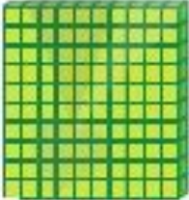
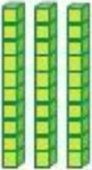
1. Hình thành các số có ba chữ số
a) Thao tác trên các khối lập phương, đếm, đọc các số tương ứng
Lấy ra 430 khối lập phương, đếm 430, lấy thêm từng thanh chục khối lập phương và đếm tiếp: 440, 450,....
Bốn trăm năm mươi
Bốn trăm bốn mươi
Bốn trăm ba mươi

Slide 8

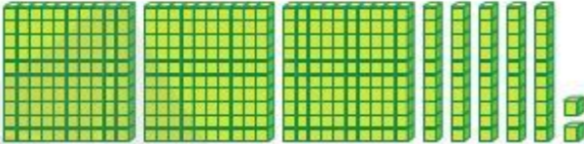
1. Hình thành các số có ba chữ số
b) Hướng dẫn cách đọc, viết số có ba chữ số
Đọc: Một trăm mười một
Viết: 111
Đọc: Ba trăm năm mươi hai
Viết: 352

Slide 9
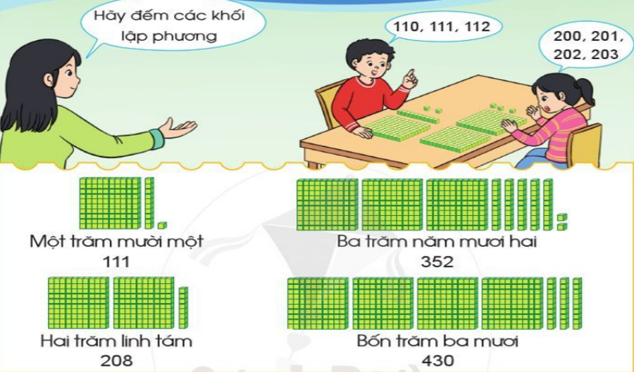

1. Hình thành các số có ba chữ số
b) Hướng dẫn cách đọc, viết số có ba chữ số

Slide 10

Trò chơi
“Lấy đủ số lượng”
Lấy ra đủ số khối lập phương,… theo yêu cầu
VD: Lấy ra đủ 235 khối lập phương.

Slide 11


LUYỆN TẬP
Bài 1. Số?
?
?
132
350

Slide 12
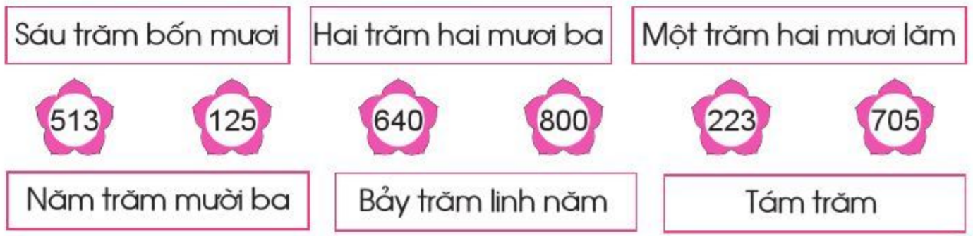
LUYỆN TẬP
Bài 2. Chọn cách đọc tương ứng với số

Slide 13






TRÒ CHƠI
ĐÀO VÀNG
BẮT ĐẦU

Slide 14







100$
150
50$
20$
100$
10$
150$
50$
20$

Slide 15

Đọc số: 134
Một trăm ba mươi bốn

Slide 16
Viết số: “Ba trăm bốn mươi mốt”
341

Slide 17
Đọc số: 540
Năm trăm bốn mươi

Slide 18

HƯỚNG DẪN VỀ NHÀ
  Ôn tập lại bài đã học
  Làm bài tập trong SBT
  Chuẩn bị bài mới

Slide 19

Hẹn gặp lại các con vào tiết học sau!

